Slide 1
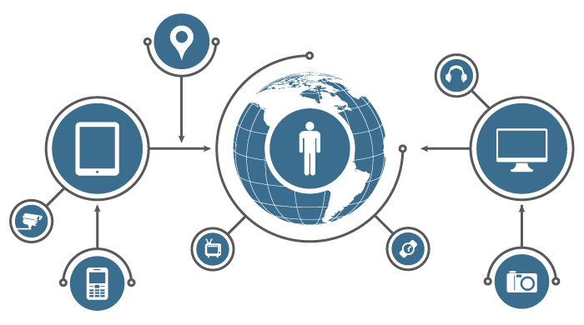
Segurança para
Redes IoT
Prof. Dr. Diego Bruno
Education Tech Lead na DIO Doutor em Robótica e Machine Learning pelo ICMC-USP

Slide 2

Segurança para
Redes IoT

Slide 3
O que é segurança para IoT?
A IoT, embora influente e benéfica, apresenta vários problemas de segurança corporativa. Os principais riscos da IoT incluem: vulnerabilidades de rede e software e firmware desatualizados.

Slide 4

Autenticação e autorização
Os dispositivos IoT, por definição, possuem um identificador exclusivo que pode ajudar na autenticação e autorização. Depois de descobrir quais dispositivos se conectam à rede, decida o que eles podem acessar e conversar. No entanto, com centenas ou mesmo milhares de IDs exclusivos para lidar, essa tarefa pode ser muito complexa.
Portanto, opere de acordo com o princípio de privilégio mínimo para permitir que apenas os dispositivos vejam e acessem o que é necessário para que eles façam seu trabalho. Atualize qualquer dispositivo que venha com uma senha instalada de fábrica. Senhas fortes ajudam a combater os riscos da IoT. A autenticação de dois fatores ou multifator deve ser usada sempre que possível.

Slide 5
Autenticação e autorização
De um modo geral, as raízes de confiança baseadas em hardware são consideradas a opção de segurança de IoT mais forte. Estes são construídos diretamente no hardware e incorporados em um dispositivo.
Certificados digitais emitidos de uma infraestrutura de chave pública confiável (PKI) também podem ser usados, embora alguns dispositivos não tenham a capacidade de processá-los. Entretanto, outros algoritmos criptográficos leves podem ser usados ​​neste caso.

Slide 6
Autenticação e autorização
De um modo geral, as raízes de confiança baseadas em hardware são consideradas a opção de segurança de IoT mais forte. Estes são construídos diretamente no hardware e incorporados em um dispositivo.
Certificados digitais emitidos de uma infraestrutura de chave pública confiável (PKI) também podem ser usados, embora alguns dispositivos não tenham a capacidade de processá-los. Entretanto, outros algoritmos criptográficos leves podem ser usados ​​neste caso.

Slide 7
Autenticação e autorização
Tecnologias mais recentes, como biometria e blockchain, também podem ser usadas para autenticar dispositivos IoT. Adotar uma abordagem de confiança zero também é uma opção eficaz para controlar dispositivos e direitos de acesso.
As plataformas comerciais de IoT também oferecem recursos para gerenciar dispositivos e controlar quais dados, outros dispositivos e dispositivos de rede podem acessar.

Slide 8
Autenticação e autorização
Tecnologias mais recentes, como biometria e blockchain, também podem ser usadas para autenticar dispositivos IoT. Adotar uma abordagem de confiança zero também é uma opção eficaz para controlar dispositivos e direitos de acesso.
As plataformas comerciais de IoT também oferecem recursos para gerenciar dispositivos e controlar quais dados, outros dispositivos e dispositivos de rede podem acessar.

Slide 9
Em resumo...
Para evitar botnet, ransomware e outros ataques de IoT, mantenha o software do dispositivo atualizado, altere as senhas padrão e monitore o tráfego de rede. Também, segmente quais dados e redes os dispositivos IoT podem acessar e use firewalls para impedir invasões.
Provavelmente, o melhor, mas mais simples, conselho que podemos dar para proteger seu IoT, é manter conectados apenas quando você precisar.

Slide 10
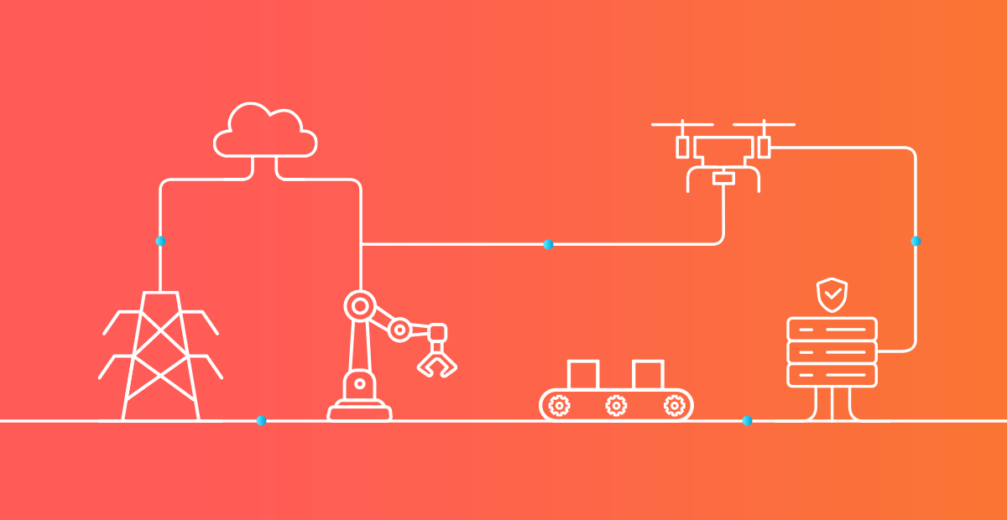
Desafios atuais
O principal desafio de garantir a segurança dos sistemas de IoT é que alguns dispositivos têm recursos limitados, e portanto, não podem executar funções de segurança tradicionais.
Muitos dos dispositivos de IoT não foram criados com a segurança em mente, pois seu principal objetivo era agregar funcionalidade a um baixo custo. Nesse cenário se encontra o principal produtor deste tipo de hardware, o mercado chinês.

Slide 11
Desafios atuais
Além disso, também não existe um protocolo padrão, tanto para a comunicação como para a segurança de dispositivos de internet das coisas. Isso abre brechas para a infecção por malwares, que infectam a rede à qual estão conectados.
O grande problema é que ainda não está claro quais são todos os “pontos cegos” da IOT, visto não ser possível detectar dispositivos IoT conectados a ela ou a visibilidade de saber quem está comunicando.

Slide 12
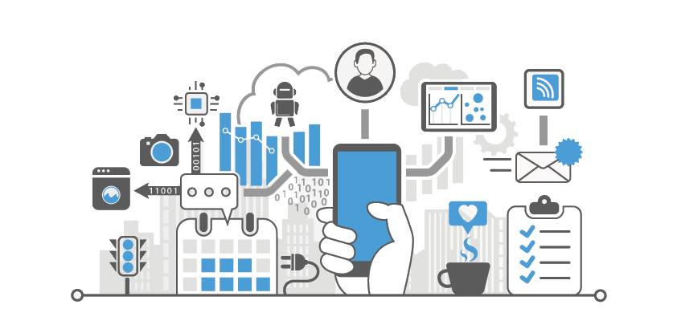
Obrigado!
Prof. Dr. Diego Bruno
IoT

